Slide 1
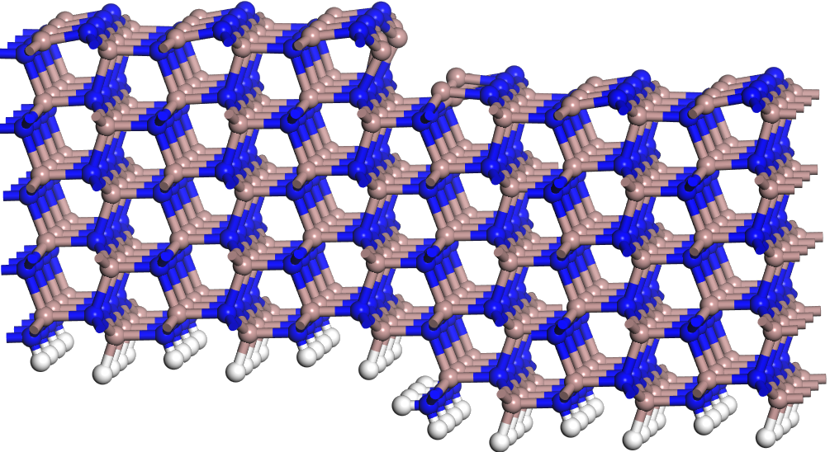
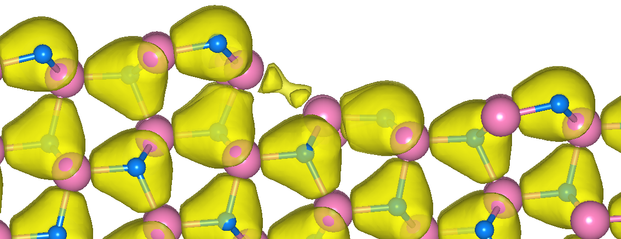
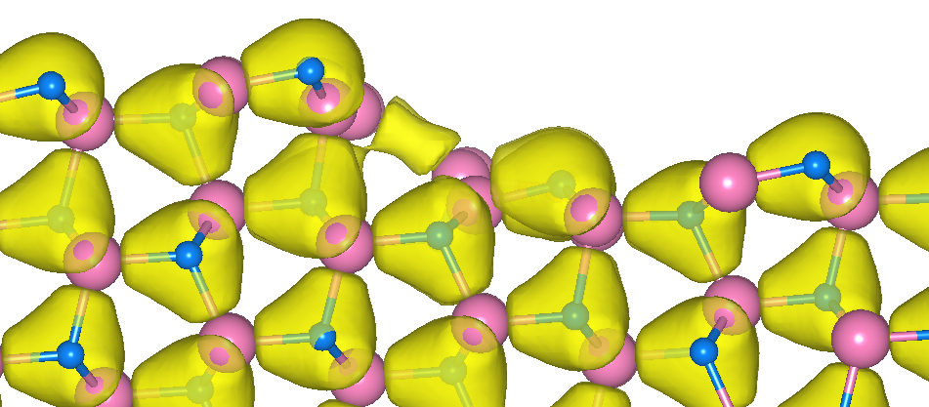
タイトル タイトル タイトル タイトル タイトル タイトル（MSゴシック／Arial、44 pt）Bold
著者¹、著者²、著者³、著者⁴：¹所属略称、²所属略称、³所属略称、⁴所属略称（MS ゴシック／Arial、28 pt）
はじめに（MS ゴシック／Arial、32 pt～）太字
実験・計算方法（MS ゴシック／Arial、32 pt～）太字
本文（MSゴシック、推奨24 pt、最小16 pt ～）
本文（MSゴシック、24 pt ～）
ページサイズの比率はW16：H9としてください。
（このテンプレートはW90：H45 cmとしていますが適宜変更していただいて結構です。）
このページは見本です。枠組みレイアウトなど自由にアレンジして頂いて構いません。
結果・考察（MS ゴシック／Arial、32 pt～）太字
図・表・数式など
成長条件における表面構造の把握
m
+c
－c
テラス
Ga
45 cm
N
ステップ
(+c方向)
ステップ
(－c方向)
EXAMPLE
再構成構造の候補
理想表面 / EC不満足
酸素混入 / EC満足
結合せず
結合形成
まとめ（MS ゴシック／Arial、32 pt～）太字
酸素
本文（MSゴシック、24 pt ～）
聴講者は共有画像を手元で拡大表示できます。
（フォントサイズ16 pt以上であれば視認・可読できます。）
フォントサイズ 24
フォントサイズ 20
フォントサイズ 18
フォントサイズ 16
m
フォントサイズ 24
フォントサイズ 20
フォントサイズ 18
フォントサイズ 16
+c
上から見た図
電子1個増加
Ga
m
ステップ
N
+c
O
テラス
謝辞 ／ [1] 参考文献、[2] 参考文献、[3] 参考文献、[4] 参考文献（MSゴシック／Arial、24 pt）
90 cm

